Slide 1
2014 SW Architect 과제 완료보고서 안드로이드 네이티브 서비스들을 PDK에 대응 가능한 형태로 확장할 수 있는 구조 설계
MC연구소 P4실 Architect팀
박지용 책임

Slide 2
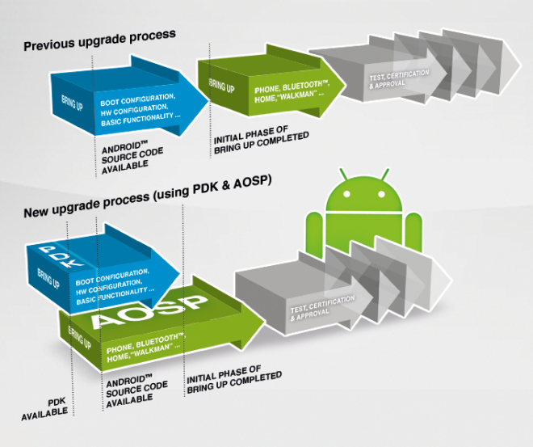
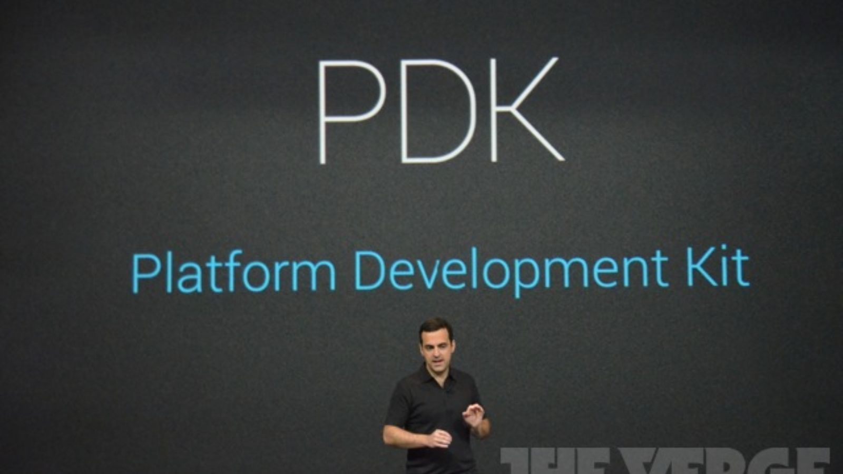
들어가기 - PDK
안드로이드는 신규 버전이 릴리즈 되기 전까지는 오픈소스가 아니다
이로 인한 제조사들의 불만이 많아지자, 2012년 구글 I/O에서 Platform Development Kit (PDK)방식으로 안드로이드 릴리즈 방식을 크게 개선(?)함
PDK는 소스 공개하기 수 개월 전에 제공된다. PDK 에서는 주요 모듈들이 바이너리로만 제공된다
고객 & 구글이 기대하는 것: 일찍 제공했으니 일찍 업그레이드 하라

Slide 3
개요 – 왜 이 프로젝트가 필요한가 (1/2)
구글이 안드로이드 소스코드 공개 전에 PDK라는 바이너리 형태로 미리 공개함
안드로이드 업그레이드를 빠르게 대응하기 위해 제조사 코드와 안드로이드 코드를 분리해야 함
이에 LG API를 정의하고 LG 시스템 서버를 통해 LG만의 서비스를 구현하고 있음
Android API
LG API
System Server
LG System Server
ActivityManagerService
NFSManagerService
PackageManagerservice
OsManagerService
WindowManagerService
ClipTrayService
PowerManagerService
...
...
프로세스
인터페이스
서비스

Slide 4
개요 – 왜 이 프로젝트가 필요한가 (2/2)
이 프로젝트의 문제 범위
그러나 모든 LG API가 LG 시스템 서버에서 별도의 서비스로 구현될 수 있는 것은 아니다
LG API 중에는 네이티브 서비스에서만 구현이 될 수 있는 것도 많다
이 프로젝트의 목표는 LG API를 네티이브 서비스에 구현하면서도 안드로이드 코드와 LG코드의 분리를 유지할 수 있는 설계를 만들고 이를 구현하는 것이다
Android API
LG API
System Server
LG System Server
ActivityManagerService
NFSManagerService
PackageManagerservice
OsManagerService
WindowManagerService
ClipTrayService
PowerManagerService
...
...
프로세스
인터페이스
서비스

Slide 5
아키텍처 드라이버
기능적 요구사항
네이티브 서비스에 API를 추가 구현할 수 있어야 한다. 네이티브 서비스의 예로는 WindowManager, ActivityManager, PowerManager, AudioService등이 있다.
이렇게 추가 구현된 API는 앱에서 호출이 가능해야 한다
비기능적 요구사항
중요도
PDK로 안드로이드 소스코드 직접 수정이 불가능한 경우에도 구현 가능해야 한다
추가된 API는 안드로이드 API와 분리되는 LG API로 구현이 되어야 한다
안드로이드 소스코드를 직접 수정하는 기존의 방법에 비해 수행 성능상의 오버헤드가 없어야 한다
개발자가 적용하기에 쉬워야 한다 (한 페이지 수준의 적용 가이드가 나와야 함)

Slide 6
아키텍처 디자인 – 기존 방식의 분석
IWindowManager.aidl
Android_API1
Android_API2
...
안드로이드 소스코드를 직접 수정하는 기존의 방법 (네비티브 서비스인 WindowManager에 LG API를 추가하는 경우의 예)
문제점: PDK때에는 구현이 불가능하며, 소스 공개 이후에 하더라도 안드로이드 코드와 LG코드가 섞이게 된다 (비기능적 요구사항 1과 2 불만족)
Application
LG API
WindowManager.java
Android_API1
Android_API2
...
AIDL Compiler
LG API
Client Side
Server Side
IWindowManager.Stub.Proxy.java
Android_API1
Android_API2
...
IWindowManager.Stub.java
boolean onTransact(int code, ...)
Android_API1
Android_API2
...
PDK 때 수정 불가능한 코드
개발자가 작성하는 코드
LG API
LG API
툴에 의해 자동 생성되는 코드
상속
binder call
LG API 추가하기 위해 바뀌는 부분
WindowManagerServce.java
Android_API1
Android_API2
...
LG API
함수 호출 (로컬 또는 바인더)
툴의 입력/출력 데이터 흐름
LG API

Slide 7
아키텍처 디자인 – 전체 개요
IWindowManager.aidl
Android_API1
Android_API2
...
안드로이드 코드
LG 코드
IWindowManagerEx.aidl
LG API
Application
WindowManager.java
Android_API1
Android_API2
...
AIDL Compiler
AIDL Compiler
WindowManagerEx.java
상속
LG API
Client Side
Server Side
Client Side
Server Side
IWindowManager.Stub.Proxy.java
Android_API1
Android_API2
...
IWindowManager.Stub.java
boolean onTransact(int code, ...)
Android_API1
Android_API2
...
IWindowManagerEx.Stub.Proxy.java
IWindowManagerEx.Stub.java
boolean onTransact(int code, ...)
LG API
LG API
상속
binder call
상속
WindowManagerServce.java
Android_API1
Android_API2
...
상속
WindowManagerServceEx.java
위임
class Impl
LG API
LG API
binder call

Slide 8
아키텍처 상세 설명(Rationale) – 1. LG API는 별도의 AIDL 파일에서 정의한다
기존 AIDL 파일을 수정하는 것이 불가능하므로, LG API만을 모아둔 별도의 AIDL 파일을 따로 만든다
안드로이드는 AIDL 파일 간의 상속을 지원하지 않음
LG 코드
IWindowManager.aidl
Android_API1
Android_API2
...
IWindowManagerEx.aidl
LG API
AIDL Compiler
AIDL Compiler

Slide 9
아키텍처 상세 설명(Rationale) – 2. LG API는 별도의 클래스에서 위임을 통해 구현한다
IWindowManagerEx.aidl
안드로이드에서 구현한 서비스 클래스를 수정하는 것이 불가능하므로, LG API는 별도의 클래스에서 구현한다
이 클래스는 기존 클래스를 상속한다. 따라서 기존 클래스의 내부 자료구조와 함수들을 다 사용할 수 있다
자바는 다중 상속을 허용하지 않으므로 LG API를 구현하는 이너 클래스를 만들어 이 클래스가 LG API를 상속받게 하고 거기로 위임(delegation)을 한다
LG API
AIDL Compiler
LG 코드
Server Side
IWindowManagerEx.Stub.java
boolean onTransact(int code, ...)
다중 상속이 불가능함
LG API
상속
상속
WindowManagerServce.java
Android_API1
Android_API2
...
상속
WindowManagerServceEx.java
위임
class Impl
LG API

Slide 10
아키텍처 상세 설명(Rationale) – 3. 시스템 서버가 확장된 클래스를 생성하도록 한다
시스템 서버는 서비스 객체를 생성하여 서비스 매니저에 등록을 한다
이 서비스 객체는 LG API에 대해서는 전혀 모르기 때문에, 이 서비스 객체 대신 LG API를 구현하고 있는 확장된 서비스 객체를 생성하고 서비스 메니저에 등록한다
이 과정을 구현하기 위해서는 시스템 서버(안드로이드 코드)를 직접 수정해야 한다. PDK 대응을 위해서 framework-mod (작년 아키텍트 과제)를 사용하여 시스템 서버를 수정한다
LG 코드
WindowManagerServce.java
Android_API1
Android_API2
...
상속
WindowManagerServceEx.java
위임
class Impl
LG API
시스템 서버
new WindowManagerService(…)
new WindowManagerServiceEx(…)
서비스 등록 (“window”)
ServiceManager
객체 생성
인자로 전달

Slide 11
아키텍처 상세 설명(Rationale) – 4. 확장된 클래스가 모든 바인더 콜을 처리하도록 한다
확장된 클래스가 기존 클래스를 대신하여 모든 바인더 콜을 수신한다
기존 안드로이드 API는 부모 클래스(기존 클래스)로 넘긴다
추가된 LG API는 이너 클래스로 위임해서 처리한다
API 종류의 분류는 onTransact()함수에서 인터페이스 디스크립터를 이용해서 한다
기존 안드로이드 API 처리를 위한 호출 흐름
LG API 처리를 위한 호출 흐름
WindowManagerServce.java
Android_API1
Android_API2
...
IWindowManager.Stub.Proxy.java
Android_API1
Android_API2
...
Super 콜
Interface_descriptor = “WindowManager”
상속
WindowManagerServceEx.java
위임
class Impl
LG API
IWindowManagerEx.Stub.Proxy.java
LG API
Interface_descriptor = “WindowManagerEx”
onTransact()

Slide 12
아키텍처 상세 설명(Rationale) – 5. LG API는 별도의 매니저 클래스를 통해 접근한다
Application
애플리케이션에서 서비스의 API를 호출하기 위해서는 매니저 클래스를 통해야 한다
LG API는 기존의 매니저 클래스를 상속받은 별도의 매니저 클래스에 구현한다
플랫폼이 애플리케이션에게 매니저 클래스를 제공할 때에, 이렇게 확장된 매니저 클래스가 제공될 수 있도록 하기 위해 Context 클래스를 framework-mod를 이용하여 수정한다
LG API 호출
WindowManager.java
Android_API1
Android_API2
...
Android API 호출
WindowManagerEx.java
상속
LG API
getSystemService(“window”)
IWindowManager.Stub.Proxy.java
Android_API1
Android_API2
...
IWindowManagerEx.Stub.Proxy.java
LG API
LG API
Context.java
new WindowManager(…)
new WindowManagerEx(…)

Slide 13
구현 가이드
PhoneSubInfoController 서비스를 PhoneSubInfoControllerEx로 확장하는 경우의 예
PhoneSubInfoControllerEx extends PhoneSubInfoController {
private ExtendedBinderInternal mExtendedBinderInternal;
public PhoneSubInfoController() {
mExtendedBinderInternal = new ExtendedBinderInternal();
}
private final class ExtendedBinderInternal extends IPhoneSubInfoEx.Stub {
public void a() { }
public void b() { }
public void c() { }
}
@Override
public boolean onTransact(int code, Parcel data, Parcel reply, int flags) throws RemoteException {
boolean ret = false;
data.readInt();
String originatedBinderDescName = data.readString();
data.setDataPosition(0);
if (originatedBinderDescName != null && mExtendedBinderInternal.getInterfaceDescriptor().equals(originatedBinderDescName)) {
ret = mExtendedBinderInternal.onTransact(code, data, reply, flags);
} else {
ret = super.onTransact(code, data, reply, flags);
}
return ret;
}
}
LG API를 구현하고 있는 이너 클래스
추가한 LG API 의 구현부
바인더 콜이 발생하면 onTransact()함수가 가장 먼저 수행이 됨
콜에 사용된 인터페이스 디스크립터를 보고 LG API인지 아닌지 판단
LG API일 경우 이너 클래스로 위임(delegate)
LG API일 경우 안드로이드 클래스로 넘김

Slide 14
결과 – 안드로이드/LG 코드의 분리
IWindowManager.aidl
Android_API1
Android_API2
...
안드로이드 코드
LG 코드
IWindowManagerEx.aidl
LG API
Application
WindowManager.java
Android_API1
Android_API2
...
AIDL Compiler
AIDL Compiler
WindowManagerEx.java
상속
LG API를 구현하기 위한 코드가 기존 안드로이드 소스코드와 완전히 분리되어 있음
LG API
Client Side
Server Side
Client Side
Server Side
IWindowManager.Stub.Proxy.java
Android_API1
Android_API2
...
IWindowManager.Stub.java
boolean onTransact(int code, ...)
Android_API1
Android_API2
...
IWindowManagerEx.Stub.Proxy.java
IWindowManagerEx.Stub.java
boolean onTransact(int code, ...)
LG API
LG API
상속
binder call
상속
WindowManagerServce.java
Android_API1
Android_API2
...
상속
WindowManagerServceEx.java
위임
class Impl
LG API
LG API
binder call

Slide 15
결과 – 이 아키텍처가 적용된 서비스들
StatusBarManagerServiceEx.java
PowerManagerServiceEx.java
ActivityManagerServiceEx.java
DisplayManagerServiceEx.java
LockSettingsServiceEx.java
NetworkStatsServiceEx.java
WallpaperManagerServiceEx.java
ConnectivityServiceEx.java
NetworkManagementServiceEx.java
WindowManagerServiceEx.java
적용된 내역 확인
http://opengrok.lge.com:8080/source/search?q=onTransact&defs=&refs=&path=vendor%2Flge%2Fframeworks%2Fbase%2Fservices&hist=&type=&project=lamp_l_release_msm8974

Slide 16
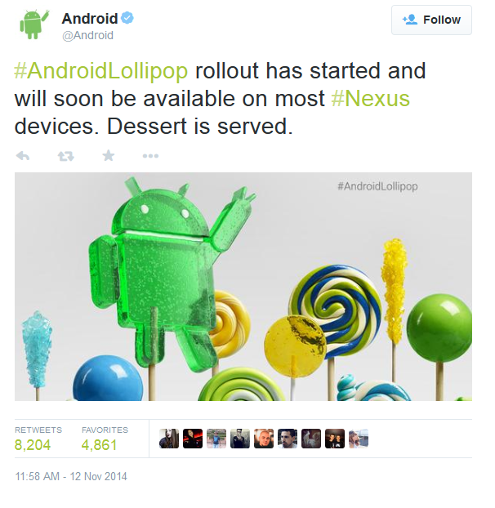
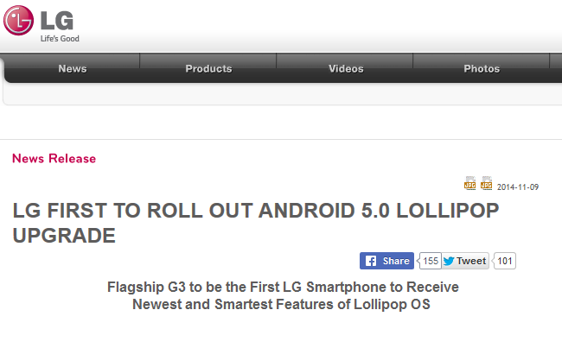
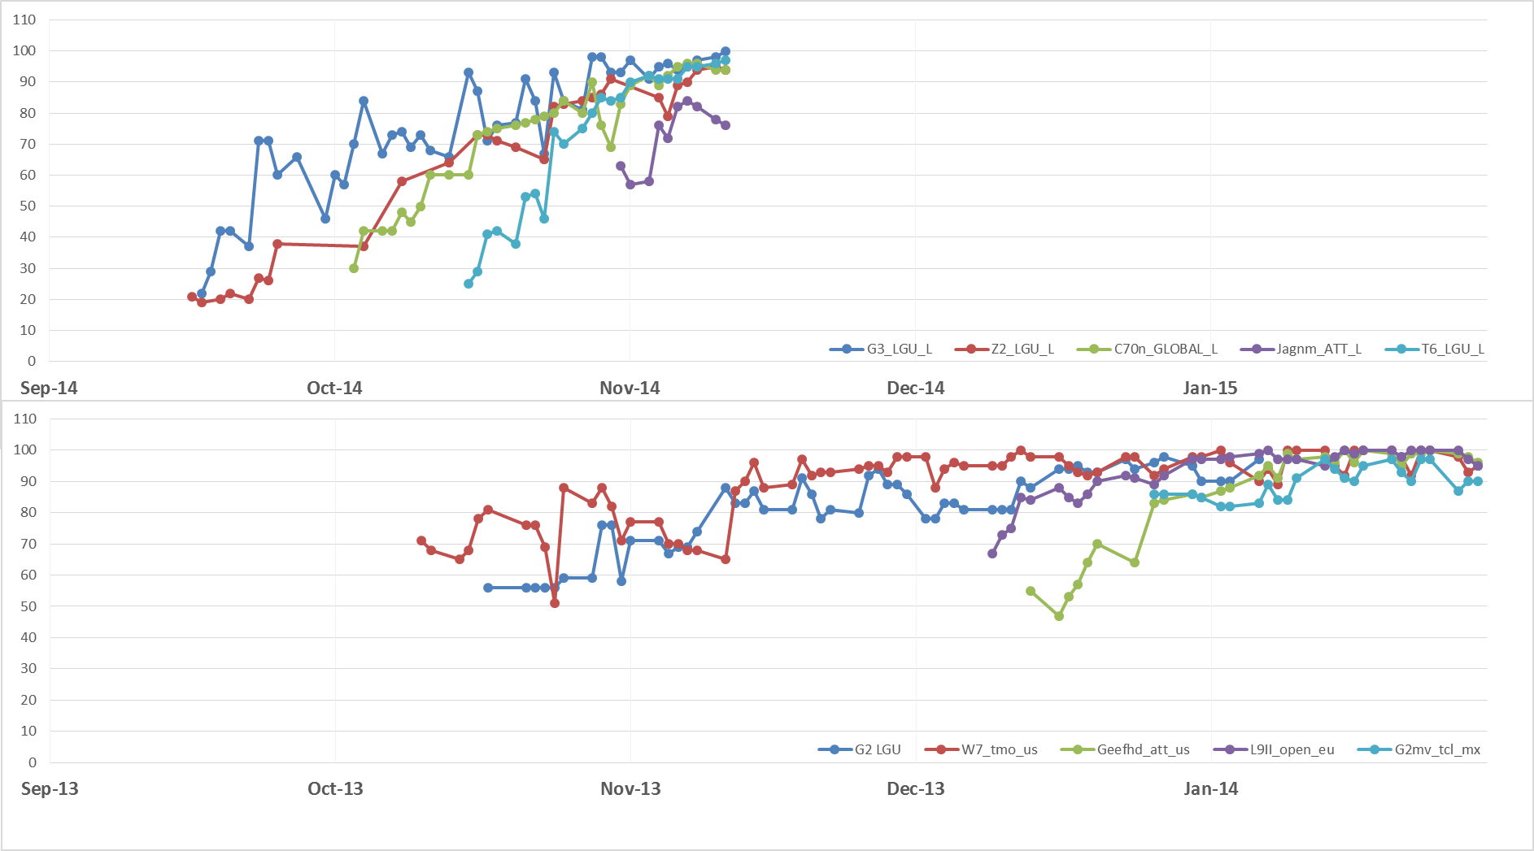
결과 – 좀더 큰 관점에서 (이 프로젝트만으로 이룬 성과는 아님)
세계 최초 롤리팝 업그레이드 (9. Nov. G3 폴란드)
일부 Nexus 디바이스 보다도 먼저임
롤리팝 소스코드 공개 이전에 품질을 조기에 안정화 할 수 있었음
L
G3 Poland
(11/13)
Lamp_l_release
(9/16)
G3 U+
(11/24)
L PR(11/3)
K
Msm8974_kk_release
(9/26)
G2 U+
(12/24)
K PR(10/31)

